Slide 1
თავი 16. გაზომვები გადაცემის ციფრულ ბოჭკოვან-ოპტიკურ სისტემებში

Slide 2
მოკლე დახასიათება
გაზომვებისა და გამოცდების სახეები (ტიპები) ოკ-ის წარმოების, ბოჭკოვან-ოპტიკური ხაზების მშენებლობისა და ექსპლუატაციის სხვადასხვა ეტაპზე შედგება შემდეგი ძირთადი ნაწილებისაგან:
I. გადაცემის მახასიათებლები და ოპტიკური მახასიათებლები -1-8 პუნქტები
2.გეომეტრიული მახასიათებლები-9-12 პუნქტები
3.მექანიკური მახასიათებლები 13-18 პუნქტები
4. კლიმატური და საექსპლუატაციო მახასიათებლები -19-21 პუნქტები

Slide 3
I. გადაცემის მახასიათებლები და ოპტიკური მახასიათებლები
1.
გამოსხივების სიმძლავრე
2
მილევა:
• საერთო
• შეერთებებში
3
დისპერსია, გატარების
ზოლი
4
აპერტურა, მიმართულე-
ბის დიაგრამა
5
გარდატეხის მაჩვენებლის
პროფილი
6
მოდის ველის დიამეტრი
(ერთმოდიანი ობ)
7
ტალღის კრიტიკული სი-
გრძე (ერთმოდიანი ობ)
8.გარდამავალი მილევა

Slide 4
– + – –
II. გეომეტრიული მახასიათებლები
ობ-ს (კაბელის) დიამეტრი
ან დაშორება დაზიანების
ადგილამდე
დიამეტრი:
9 • ობ-ის გულარას
10 • ობ-ის
• ობ-ის დამცავი საფარით
(მოდულით)
• კაბელის
დიამეტრის ნომინალისა-
11 გან გადახრა:
• ობ-ის გულარას
• ობ-ის
12 ექსცენტრისიტეტი
ღერძებს შორის:
გულარასა და ამრეკლ
გარსაცმს შორის
• ობ-სა და დამცავ საფა-
რს შორის
• არაწრიულობა (არამგვ-
რალეობა)

Slide 5
III. მექანიკური მახასიათებლები
13
დაძაბულობის მაქსიმა-
ლური გაჭიმვა
14
მოღუნვის დასაშვები
რადიუსი
15
დასაშვები გრძივი
დამწოლი დაძაბვა
16
დასაშვები ღერძულ სიმე-
ტრიული შეკუმშვა (წყალ-
ქვეშა კაბელებისათვის)
17
გრეხათა დასაშვები
რიცხვი
18
მდგრადობა ვიბრაციულ
დარტყმებზე

Slide 6
IV. კლიმატური და საექსპლუატაციო მახასიათებლები
19
მდგრადობა:
• გაზრდილი დადებითი
და უარყოფითი ტემპერა-
ტურების მიმართ
• სინესტის ზემოქმედე-
ბაზე
• აგრესიული გარემოს მი-
მართ
20
რადიაციული მდგრადობა
21
ჰერმეტიულობა

Slide 7
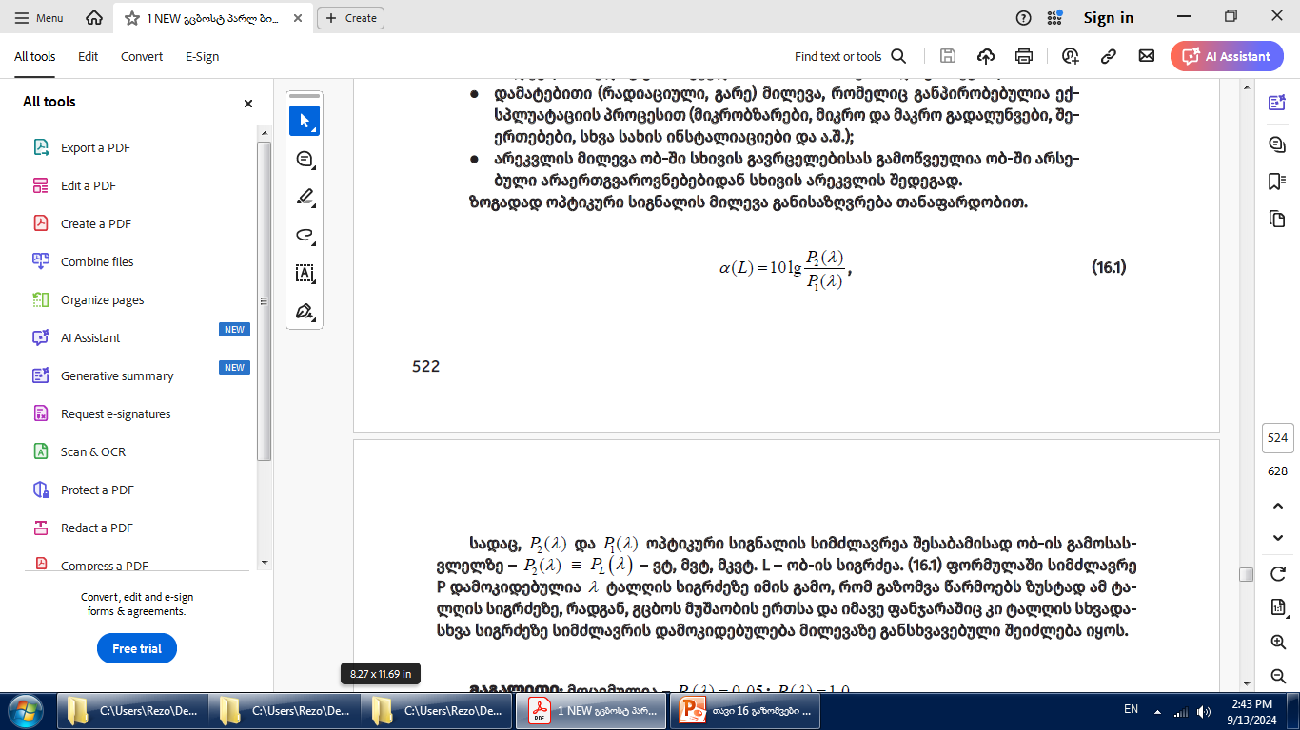
მილევის გაზომვის მეთოდები და საშუალებები
●● მილევა, რომელიც გამოწვეულია ობ-ში შთანთქმით და გაბნევით;
●● დამატებითი (რადიაციული, გარე) მილევა, რომელიც განპირობებულია ექ-
სპლუატაციის პროცესით (მიკრობზარები, მიკრო და მაკრო გადაღუნვები, შე-
ერთებები, სხვა სახის ინსტალიაციები და ა.შ.);
●● არეკვლის მილევა ობ-ში სხივის გავრცელებისას გამოწვეულია ობ-ში არსებული არაერთგვაროვნებებიდან სხივის არეკვლის შედეგად
ზოგადად ოპტიკური სიგნალის მილევა განისაზღვრება თანაფარდობით.

Slide 8
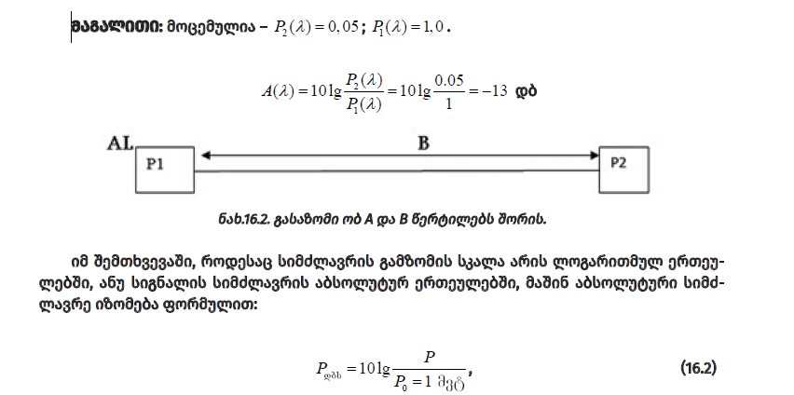
მილევის გაზომვა

Slide 9
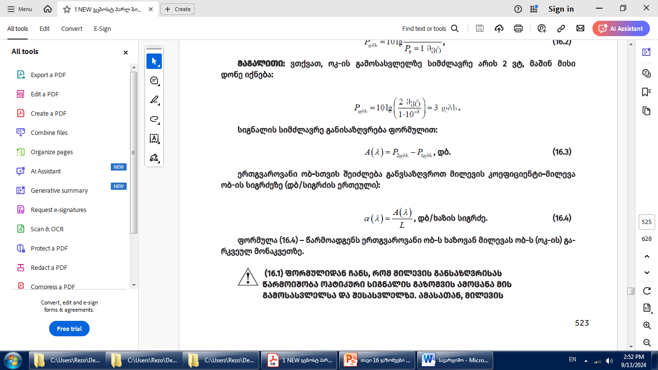

Slide 10
არსებობს ობ-ის და ოკ-ის მილევის გაზომვის სხვადასხვა მეთოდი
●● ორი წერტილის მეთოდი;
●● გაწყვეტის მეთოდი;
●● შეცვლის (შეტანის, ჩანაცვლების) მეთოდი;
●● არეკვლილ სიგნალთან შედარების მეთოდი;
●● უკუგაბნევის მეთოდი.
მილევის გაზომვისას გასაზომი ობ უნდა აკმაყოფილებდეს სტანდარტებით გათვალისწინებულ მოთხოვნებს.

Slide 11
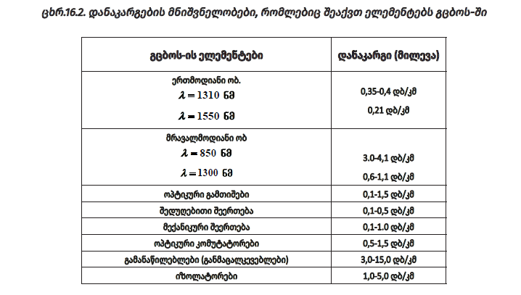
დანაკარგების მნიშვნელობები, რომლებიც შეაქვთ ელემენტებს გცბოს-ში

Slide 12
ოპტიკური სიმძლავრის გაზომვა
ოპტიკური სიმძლავრის გამზომი (Optical Power Meter – ОРМ) გამოიყენება ოპტიკური
სიგნალის სიმძლავრის გასაზომად, აგრეთვე, კაბელში მილევის გასაზომად.
ოპტიკური სიმძლავრის გამზომები უზრუნველყოფენ როგორც ოპტიკურ საკაბელო ხა-
ზებში, ისე ტერმინალურ მოწყობილობებში გადაცემული ოპტიკური სიგნალების სიმძლავ-
რის გაზომვას. ოპტიკური სიმძალვის გაზომვის პროცესი განიხილება სტაბილური სიგნალის
წყაროსთან წყვილში (ერთად) და საშუალებას იძლევა ოკ-ის ხარისხის შეფასების ძირი-
525
თადი პარამეტრის – მილევის გაზომვას. გაზომვის განსაკუთრებით მნიშვნელოვან კლასად
ითვლება ოპტიკური ხაზის კვანძების: კაბელის, ინტერფეისების, შედუღების უბნების, ატენიუატორების და ა.შ. გაზომვა
.

Slide 13

ოპტიკური სიმძლავრის გამზომის სქემა.

Slide 14

ოპტიკური სიგნალის სტაბილური წყაროები
სტაბილური ოპტიკური სიგნალის გამოსხივების წყაროები: ა) Алмаз 11; ბ) GN 6150.

Slide 15
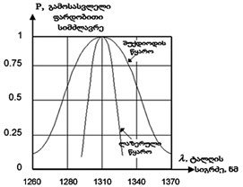
ლაზერული და შუქდიოდის სტაბილური წყაროების გამოსხივების სპექტრული მახასიათებლები

Slide 16
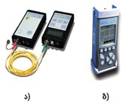
მილევის ანალიზატორები ოპტიკურ კაბელებში
ოპტიკური სიგნალის სიმძლავრის-(ა) დანაკარგების (მილევის) –(ბ)ანალიზატორები

Slide 17
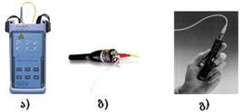
ვიზუალური დეფექტოსკოპები
პორტატული ვიზუალური დეფექტოსკოპი გამოიყენება, როგორც
სასწავლო ინსტრუმენტი ოპტიკური კაბელების მონტაჟისა და ექსპ
ლუატაციის დროს
პორტატული ვიზუალური დეფექტოსკოპები: ა) FLS-230a; ბ) FLS-235b; გ) VFL-670.

Slide 18
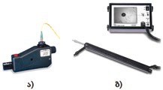
ოპტიკური მიკროსკოპები
ა) ოპტიკური მიკროსკოპები OFS 300; ბ) პროფესიონალური ბოჭკოვან-ოპტიკური ვიდეომიკროსკოპი NOYES VFS 1.

Slide 19
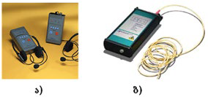
ოპტიკური სალაპარაკო მოწყობილობები
ოპტიკური ტელეფონები: ა) OVS6000 კომპანია GN Nettest; ბ) ПУ-2.

Slide 20
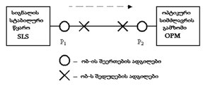
საექსპლუატაციო გაზომვები. ოპტიკური სიმძლავრის დონისა და მილევის გაზომვა
ა) მილევის პირდაპირი გაზომვა შეტანილი ოპტიკური კაბელით (ორი
წერტილის მეთოდი):

Slide 21
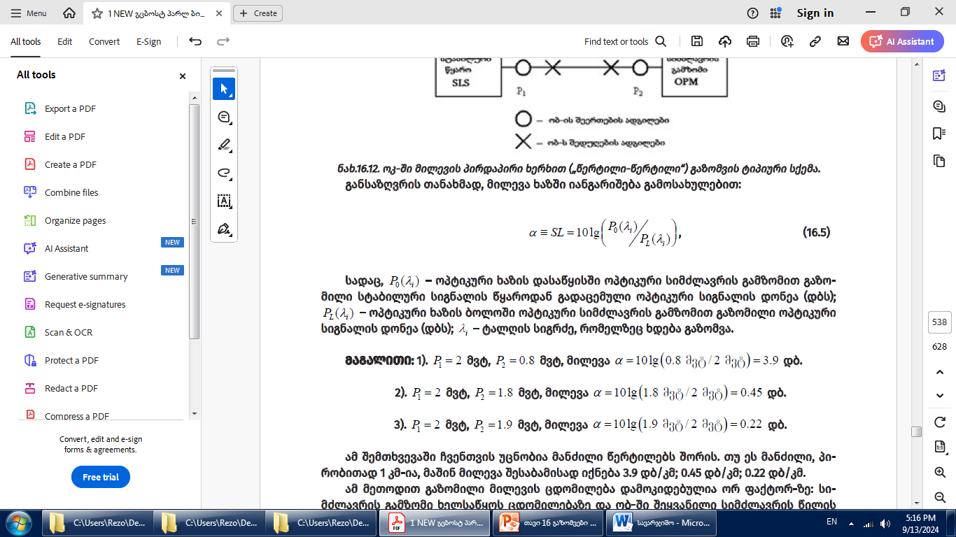

Slide 22
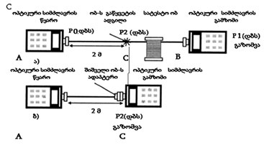
მილევის გაზომვა ობ-ის გაწყვეტის მეთოდით:
ობ-ს მილევის სიდიდე (სიმძლავრეში) განისაზღვრება სხვაობით:
P (დბს) = P1 (დბს) – P2 (დბს
მილევის გაზომვის სქემა ობ-ის გაწყვეტის მეთოდით

Slide 23
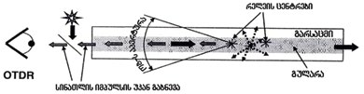
რეფლექტომეტრია. ოპტიკური იმპულსური რეფლექტომეტრები
ოპტიკური რეფლექტომეტრები წარმოადგენენ ყველაზე სრულფუნქციონალურ ხელსაწყოს ოპტიკური საკაბელო წრედების ანალიზისა და გაზომვებისათვის
გ) OTDR მოქმედების პრინციპი: ობ-ში გავრცელებული ოპტიკური იმპულსები აირეკლებიან
არაერთგვაროვნებისაგან (რელეის გაბნევა) და ბრუნდება უკან გავრცელების წყაროსაკენ.

Slide 24
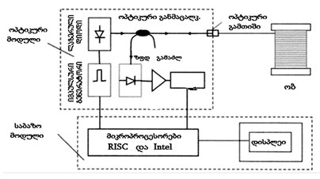
OTDR-ის ბლოკ-სქემა.

Slide 25
OTDR საშუალებას იძლევა: რეფ- ლექტომეტრი გვაძლევს ხაზის მდგომარეობის სრულყფილ, პანორამულ სურათს.
OTDR საშუალებას იძლევა:
●●
ვაწარმოოთ ცალმხრივი გაზომვები დაზიანების აღმოსაჩენად;
●● ავამაღლოთ არსებული ოპტიკური ხაზების ხარისხი, რაც შეუძლებელია და-
დგენილი და შეფასებული იქნას ობ-ის ტესტირების სხვა მოწყობილობით;
●● აღმოვფხვრათ ოპტიკური ხაზის დაზიანება, ვიპოვით რა გაწყვეტის ადგილს
ან მოვახდინოთ ხაზის თითოეული კონექტორის ტესტირება.

Slide 26
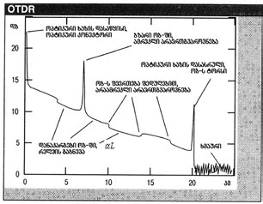
OTDR-ის დანიშნულება
ოპტიკური გადაცემის ხაზის ტიპიური რეფლექტოგრამა: ვერტიკალურ ღერძზე
ლოგარითმულ მასშტაბში გადაიზომება რეფლექტომეტრის შესასვლელზე მოსული
არეარაერთგავროვნებებიდან არეკვლილი სიგნალების სიმძლავრის იმპულსების ფარდობითი
მნიშვნელობები, ხოლო ჰორიზონტალურ ღერძზე მანძილი არეკვლის ადგილებამდე.

Slide 27
ოპტიკური გადაცემის ხაზის ტიპიური რეფლექტოგრამა: ვერტიკალურ ღერძზე ლოგარითმულ მასშტაბში გადაიზომება რეფლექტომეტრის შესასვლელზე მოსული არეარაერთგავროვნებებიდან არეკვლილი სიგნალების სიმძლავრის იმპულსების ფარდობითი მნიშვნელობები, ხოლო ჰორიზონტალურ ღერძზე მანძილი არეკვლის ადგილებამდე

Slide 28
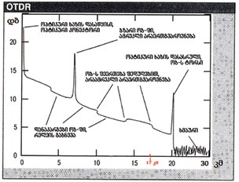
საერთო დანაკარგების ცვლილების კონტროლი გადაცემის ხაზის დაძველების
(დეგრადაციის) პროცესში.

Slide 29
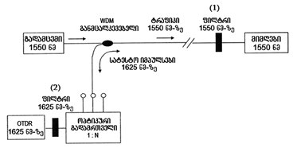
აქტიური ობ-ის ტესტირების სქემა რეფლექტომეტრის საშუალებით, რომელიც მუშაობს 1625 ნმ ტალღის სიგრძეზე

Slide 30
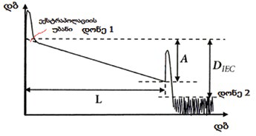
OTDR-ის მგრძნობიარობა
რეფლექტომეტრის დინამიკური დიაპაზონი DIEC.

Slide 31
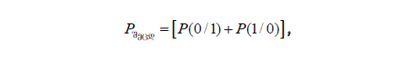
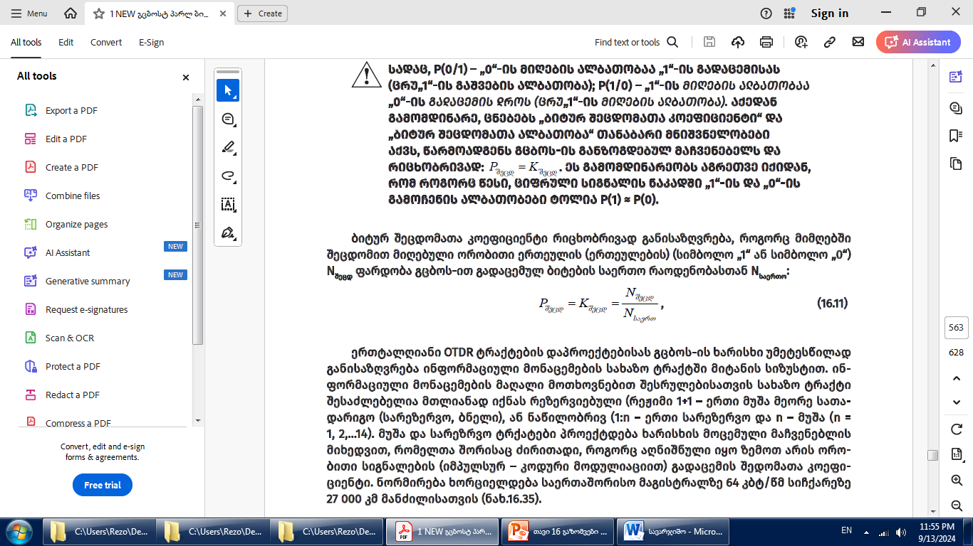
ბიტურ შედომათა კოეფიციენტის –
BER (ბიტურ შეცდომათა ალბათობის) გაზომვა და შეფასება გცბოს-ში

Slide 32
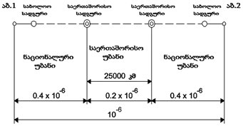
ძირითადი 64 კბტ/წმ ტრაქტის შეცდომების კოეფიციენტის ნორმირება საერთაშორისო შეერთებებზე

Slide 33
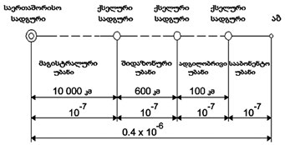
ძირითადი 64 კბტ/წმ ტრაქტის შეცდომების კოეფიციენტის ნორმირება საერთაშორისო სადგური-აბონენტი შეერთებებზე

Slide 34
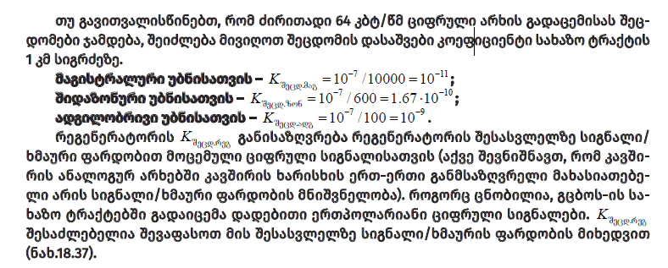

Slide 35
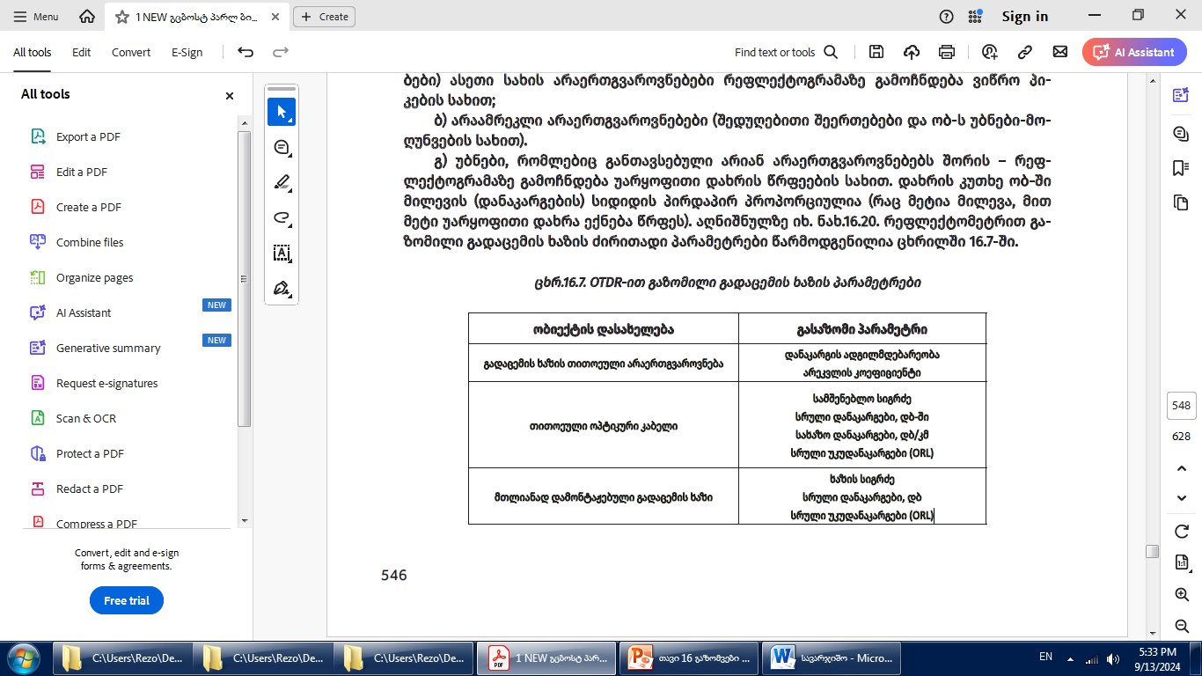
OTDR-ით გაზომილი გადაცემის ხაზის პარამეტრები

Slide 36
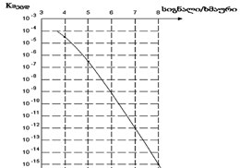
შეცდომათა კოეფიციენტის Kშეცდ დამოკიდებულება რეგენერატორის შესასვლელზე სიგნალი/ხმაური ფარდობაზე (Kშეცდ = ψ (სიგნ/ხმაური).

Slide 37
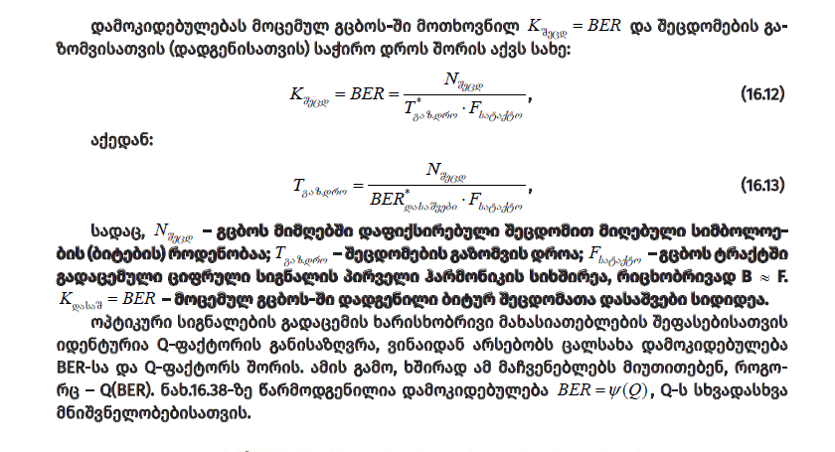

Slide 38
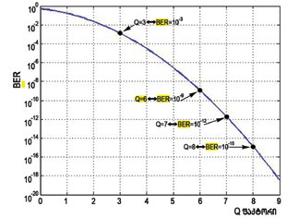
დამოკიდებულება BER =ψ (Q), Q-ს სხვადასხვა მნიშვნელობებისათვის

Slide 39
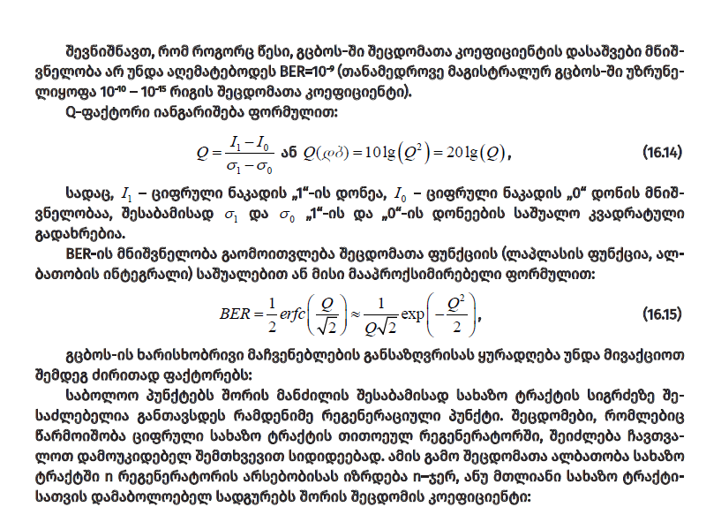

Slide 40
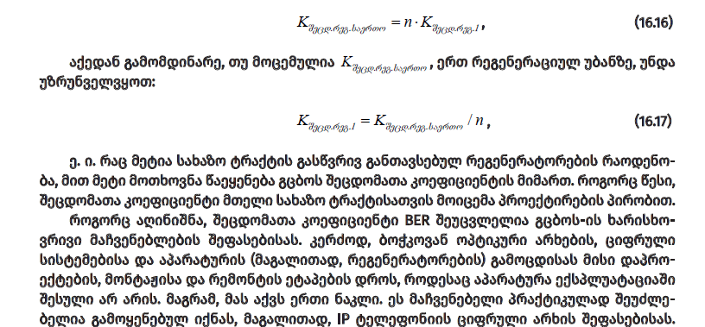

Slide 41
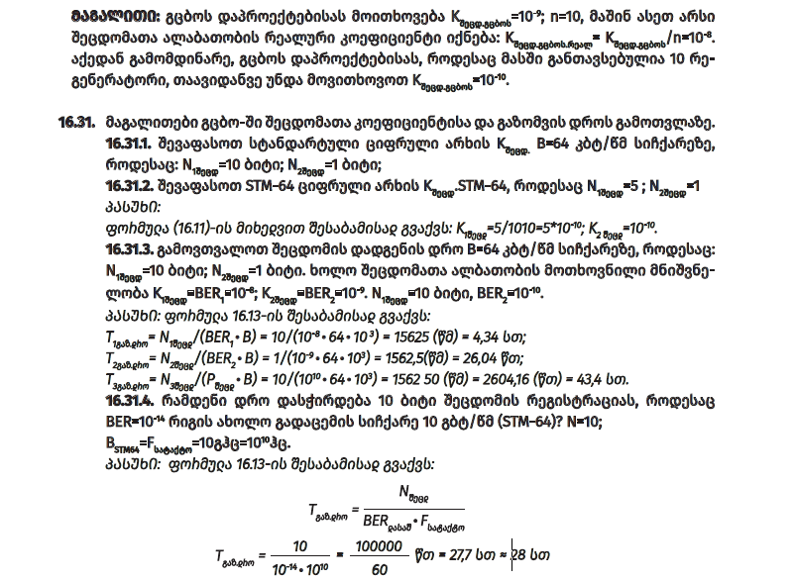
მაგალითები

Slide 42
